Slide 1

Проектиране и разработване информационна система за управление на дейността на мотокъща с възможности за администриране, сервиз и продажби
Факултет по изчислителна техника и технологии
Изготвил: Любослав Станимиров Андреев
Ф-н: 21621312
Ръководител: гл.ас.д-р даниела петрова

Slide 2
Мотивация и идея
Семейна страст към мотоциклетите, превърната в личен бизнес.
Необходимост от организация и контрол върху работния процес – от покупката до продажбата на мотора.
Създаване на лично приложение, което да улесни ежедневната ми работа – каталог, състояние, пълна инф. и история на моторите.
Локално решение, съобразено с нуждите на реалния ми бизнес.

Slide 3
Цел на разработка
Създаване на лесен за употреба софтуер с функционалности, които спомагат за работата на мотокъща.
Автоматично изчисление на вложени средства и реализирана печалба.
Съхранение и анализ на информацията с цел оптимизация на дейността.

Slide 4



Разгледани съществуващи решения
MotoPro SHOP BOSS Car Dealer Management System

Slide 5





Използвани технологии

Slide 6
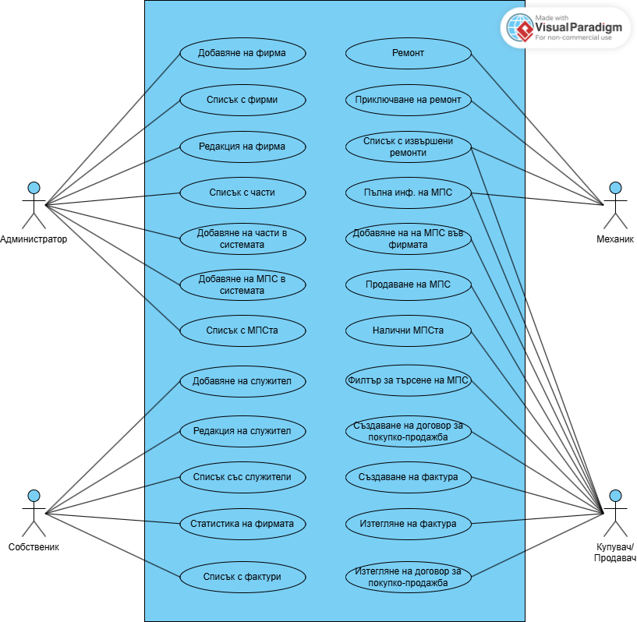
UML диаграма
Администратор – управлява основните данни в системата.
Собственик – следи статистики, служители и фактури.
Механик – извършва и приключва ремонти.
Купувач / Продавач – участва в покупко-продажба на МПС и генерира документи (фактури, договори).
Notes:
Няма нужда тук да обясняваш какво е диаграмата, а по-скоро може да сложиш кратко резюме за функционалностите на всеки тип потребител

Slide 7
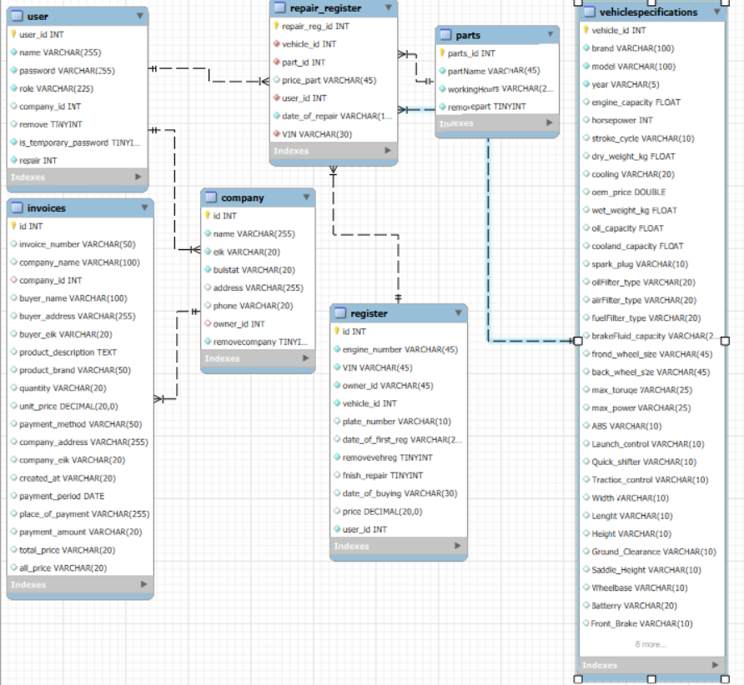
База данни
7 таблици
user
company
register
invoices
repair_register
parts
vehiclespecification
Връзки между таблиците (1:М)/(М:1)

Slide 8
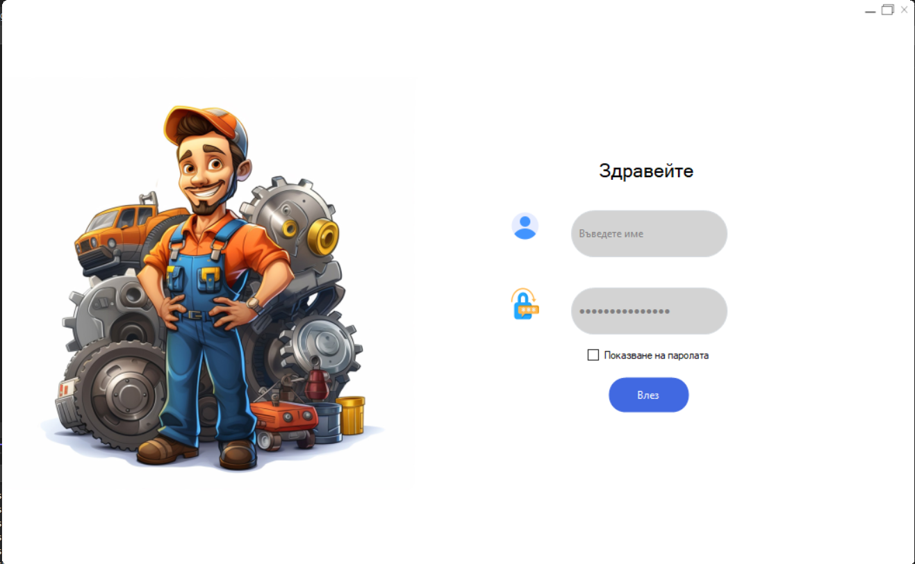
Начален ИЗГЛЕД
Notes:
Тук трябва да обясниш всичко по входа, проверки, хеширане, пароли …

Slide 9
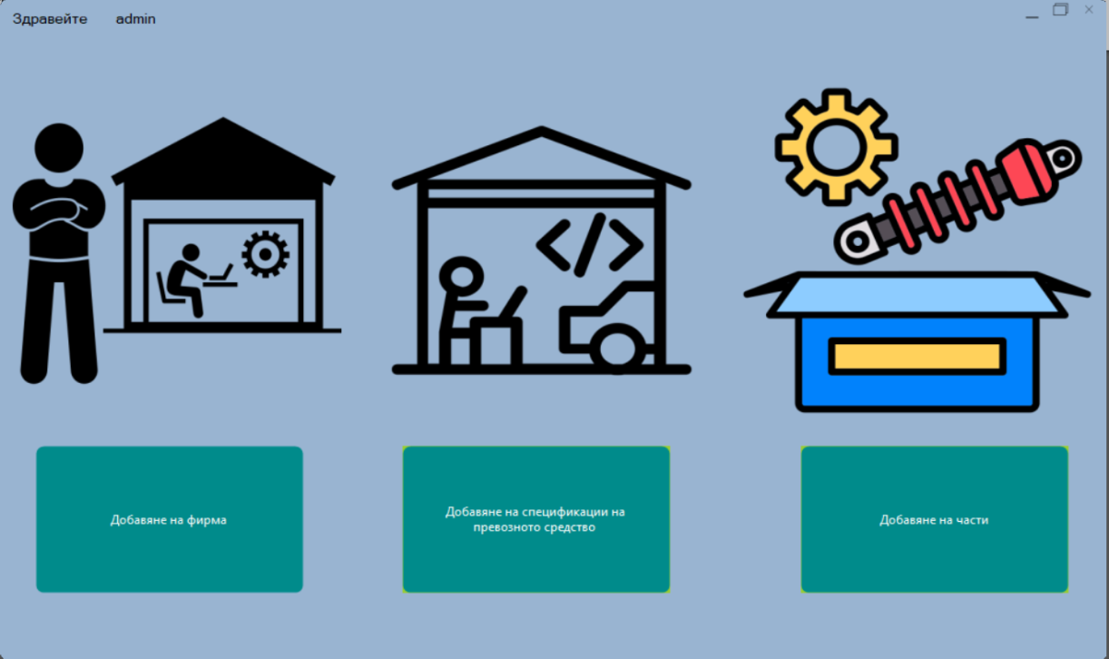
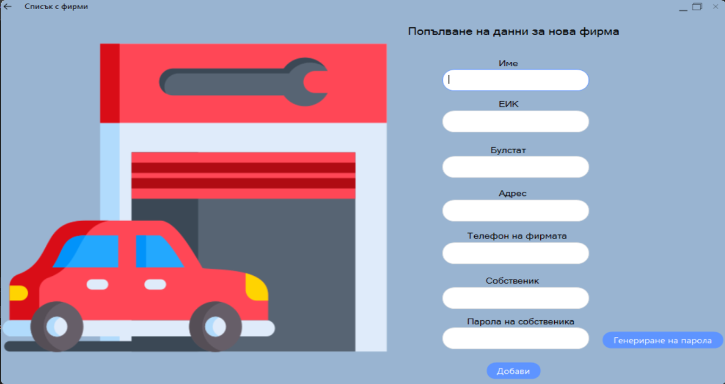
Администраторски изглед

Slide 10
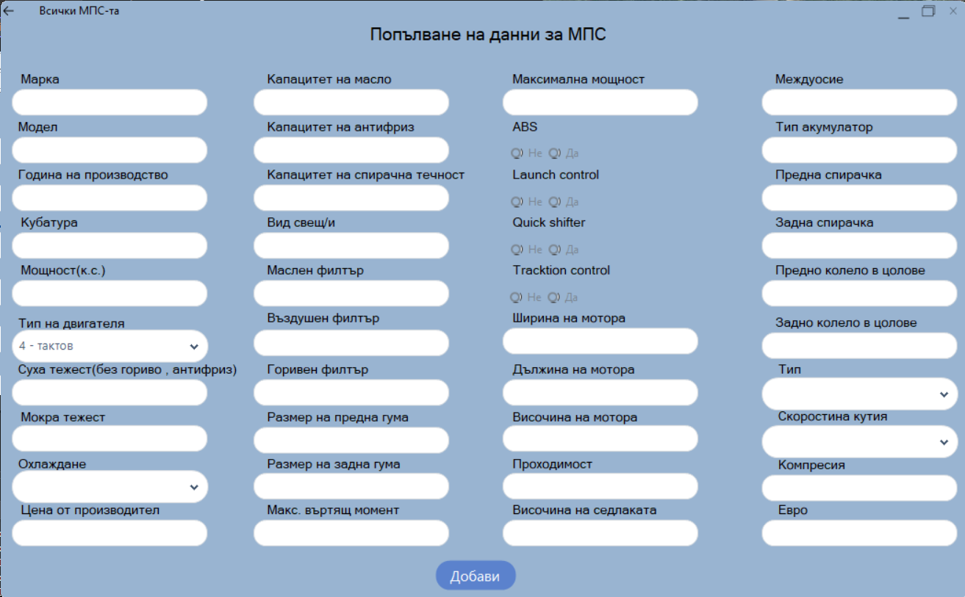
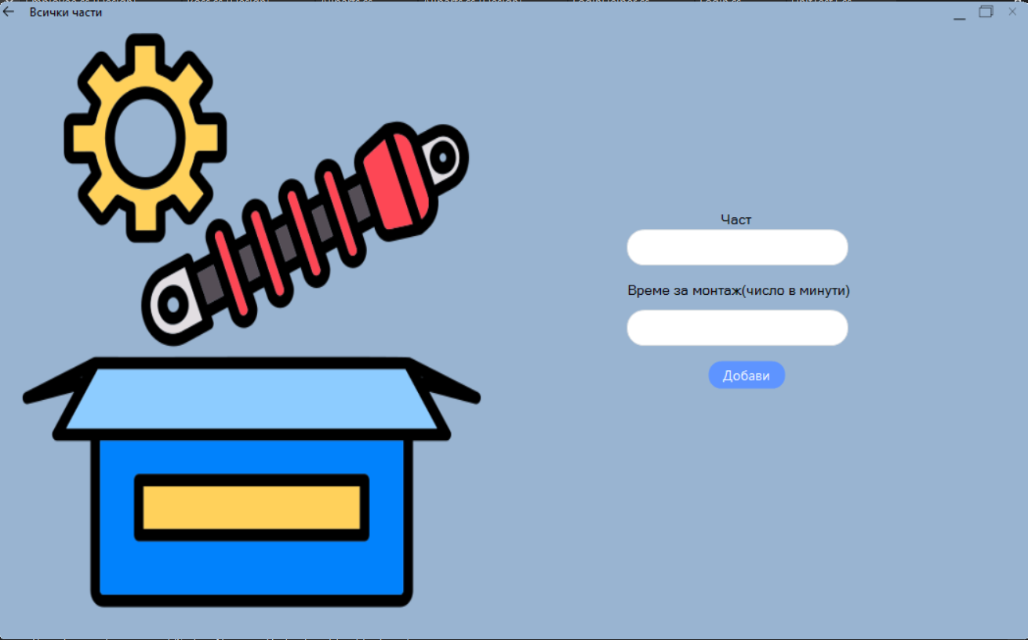

Slide 11
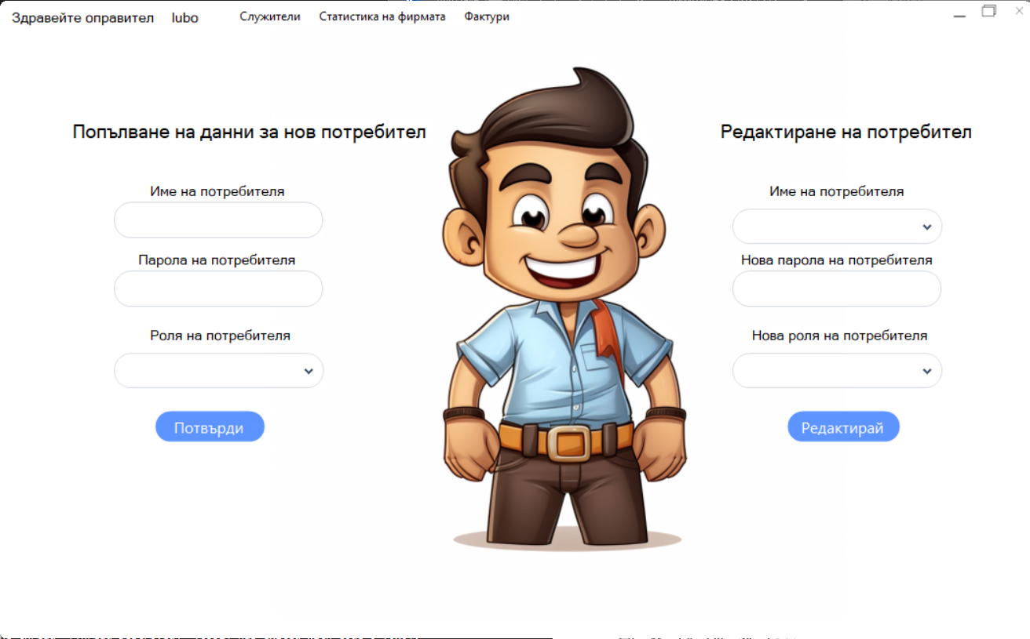
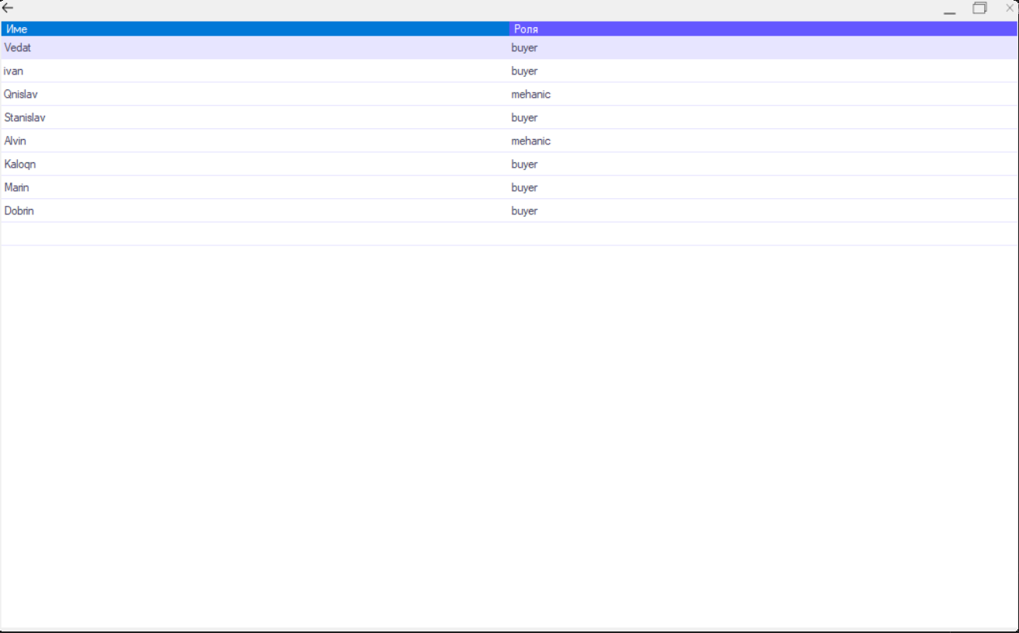
Изглед на Собственик

Slide 12
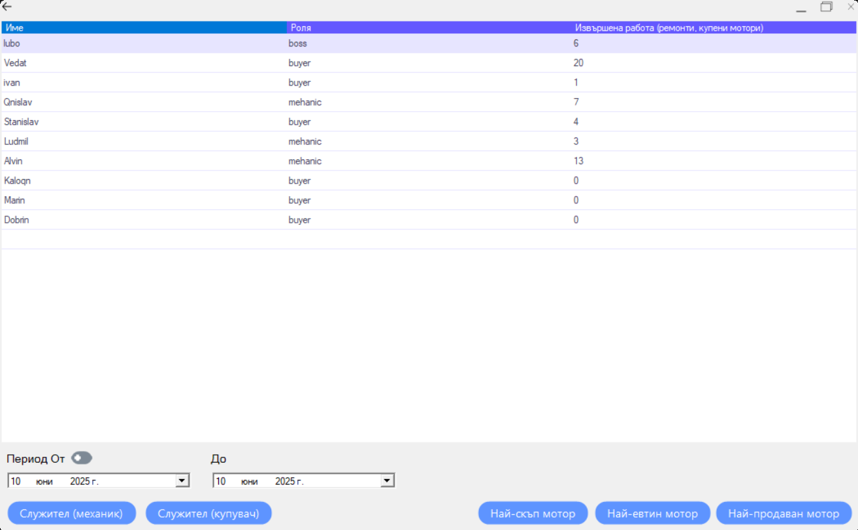
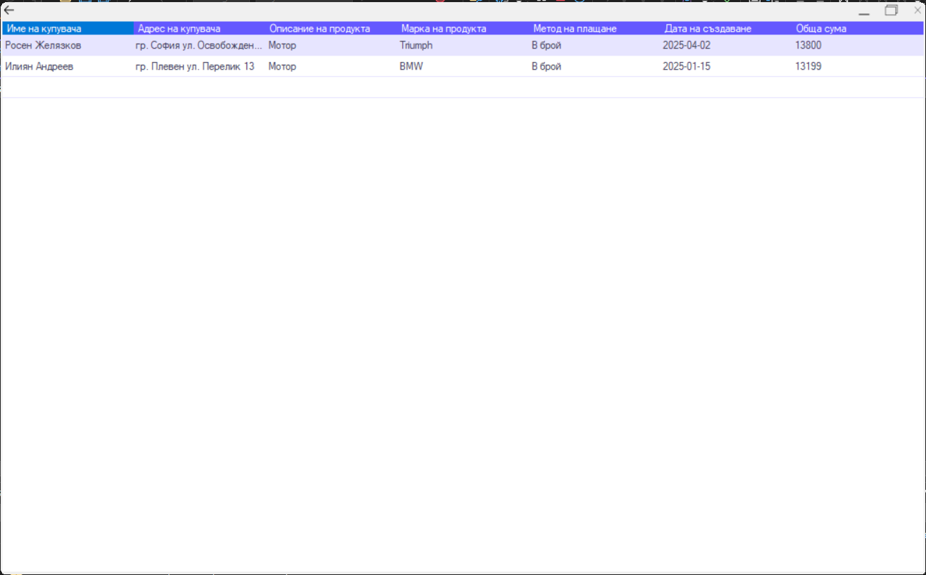

Slide 13
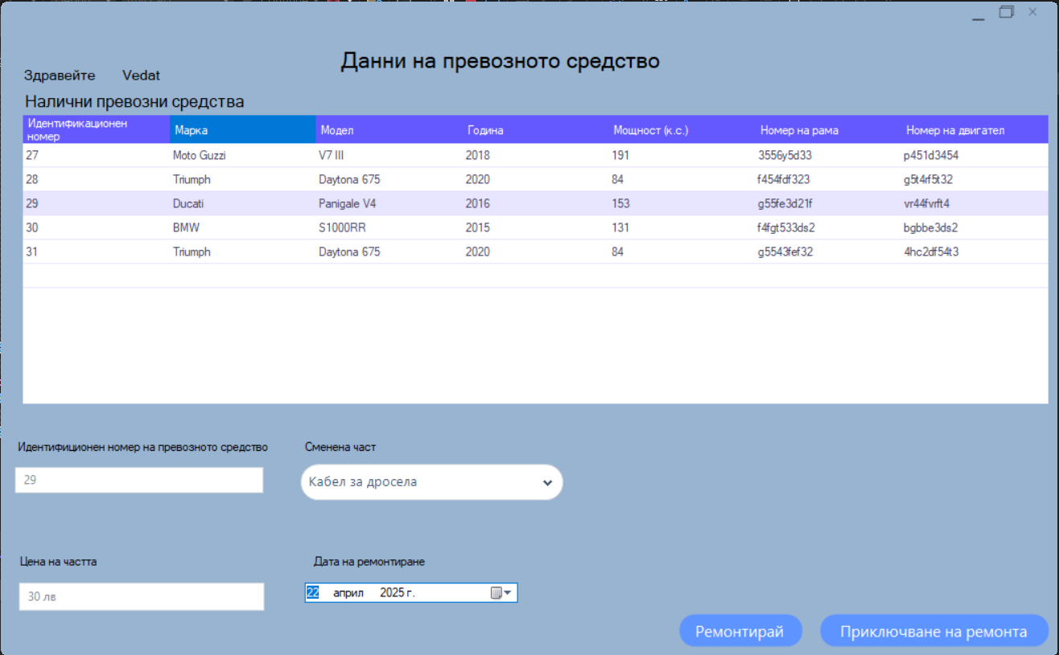
Изглед на мЕХАНИК

Slide 14
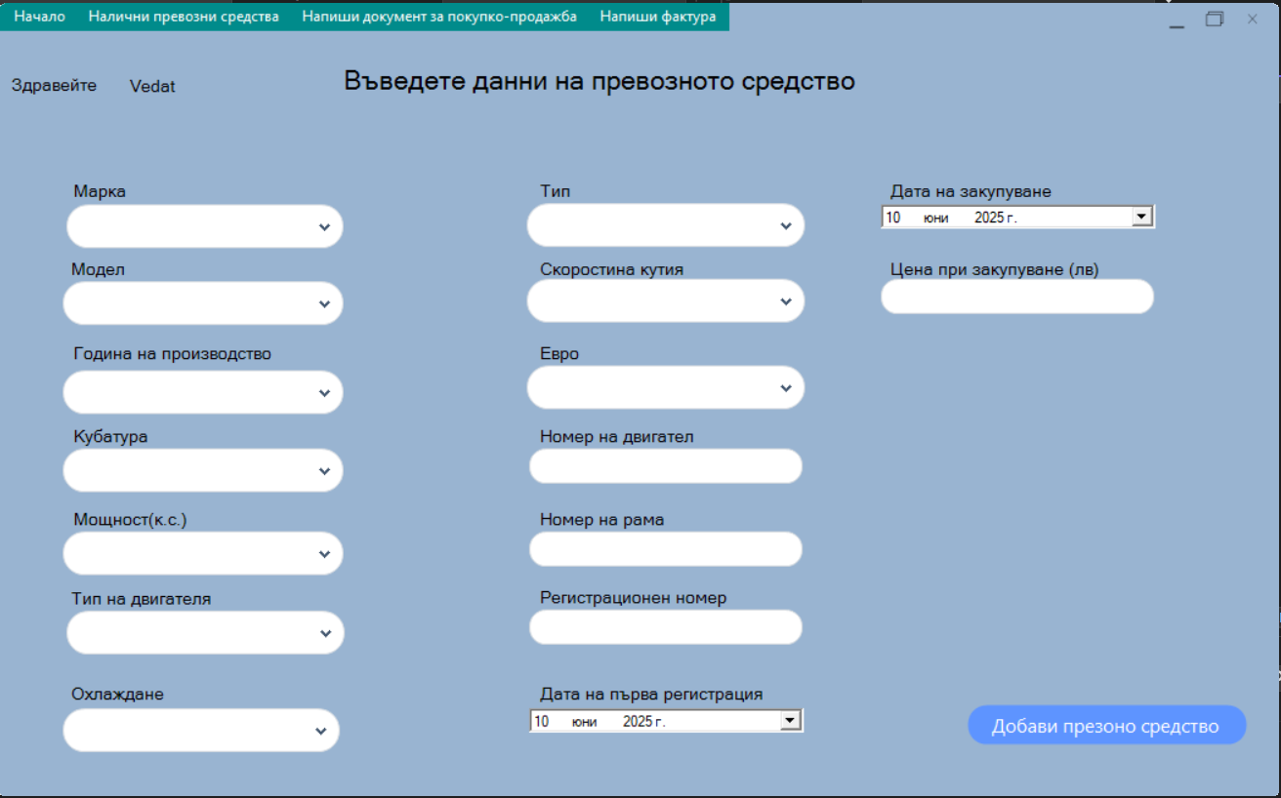
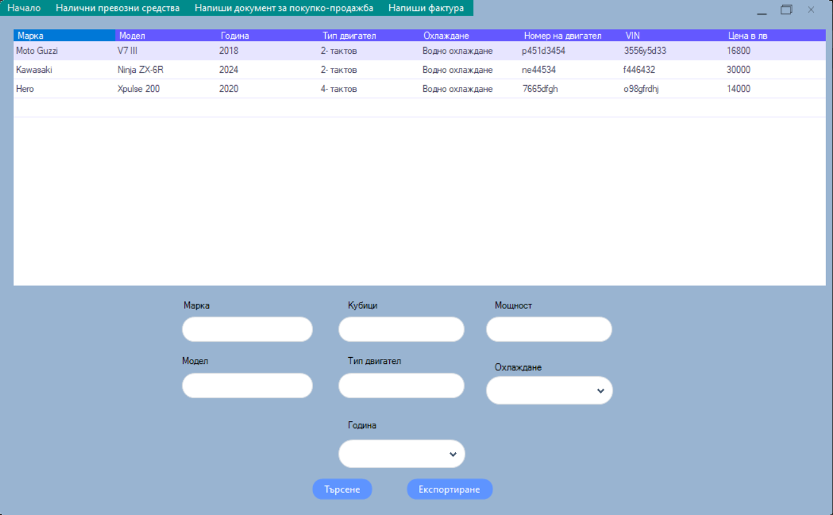
ИЗГЛЕД НА КУПУВАЧ/ПРОДАВАЧ

Slide 15
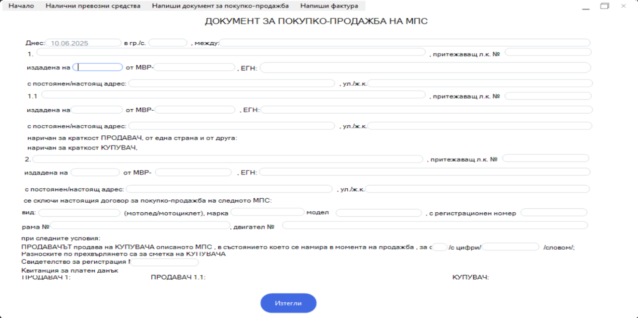
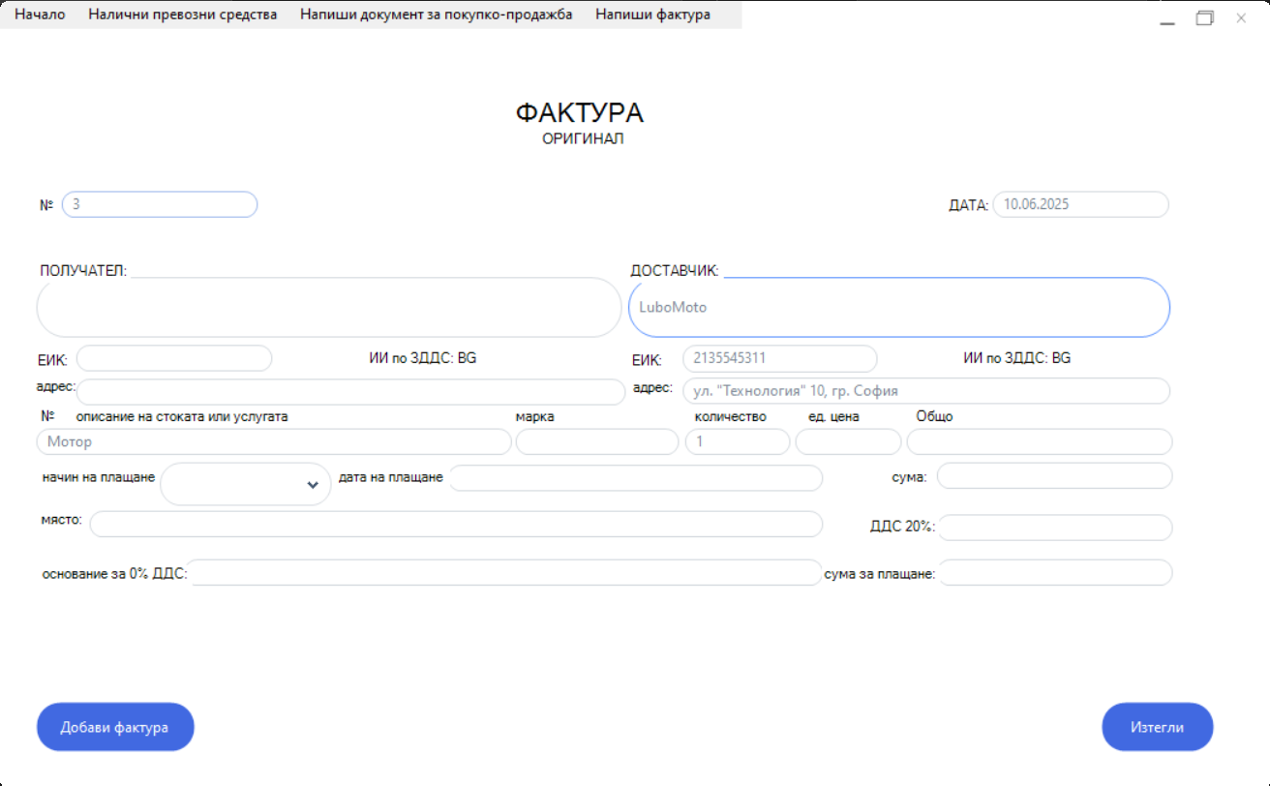

Slide 16
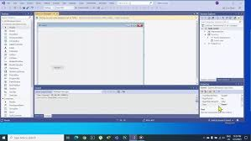


Бъдещо развитие
По-добър интерфейс
Мобилна версия на приложението за Android и iOS.
Централизирана база данни която се управлява от сървър, за да може множество потребители да работят с приложението паралелно.

Slide 17
Благодаря за вниманието!
Изготвил: Любослав Станимиров Андреев
Ф-н: 21621312
Ръководител: гл.ас. д-р Даниела Петрова

Slide 18
Въпроси от рецензента

